Slide 1
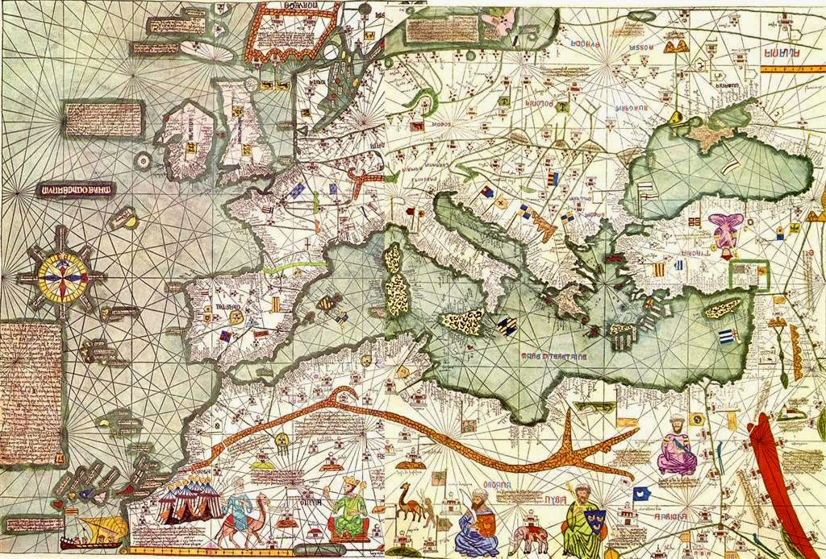

Slide 2
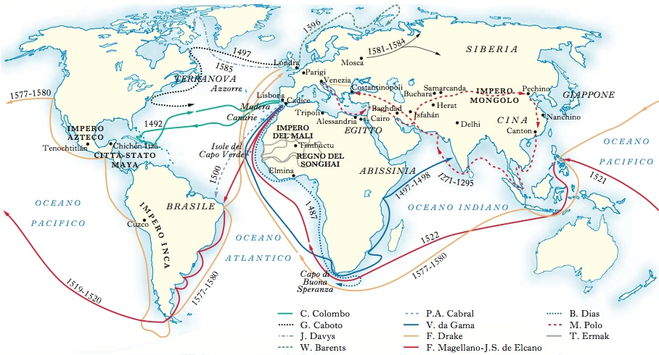

Slide 3
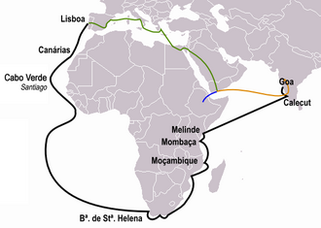

Slide 4
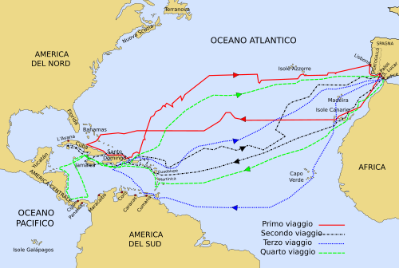

Slide 5
Imperi coloniali 500: monarchia spagnola vs monarchia portoghese
Continente americano
(Inca/Maya/Aztechi)
Radicamento istituzionale (viceré e Real Udienza)
Catechizzazione
Sfruttamento risorse del territorio (coltivazioni e miniere)/ encomienda
Continente africano e Brasile
Sfruttamento delle risorse: schiavi neri africani*, miniere
Catechizzazione
Radicamento istituzionale funzionale alla stabilità del sistema commerciale

Slide 6
Problemi
La Bibbia come fonte*
Esseri umani o animali? Da De Las Casas ai Lumi
Incontro*/scontro* culture pre-colombine: i meticci* come nuovi soggetti politici e culturali
Gestione del territorio: i problemi degli imperi*
Convivenza di culture diverse. Un esempio: i Guaranì e i gesuiti

Slide 7
3 film*
The mission (1986, Roland Joffé)
1492: Conquest of Paradise (1992*, Ridley Scott)
Apocalypto (2006, Mel Gibson)

